Slide 1

Устный литературный журнал № 1.

Slide 2

Самуил Яковлевич Маршак (1887-1964)

Slide 3
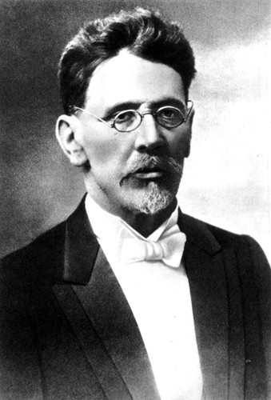
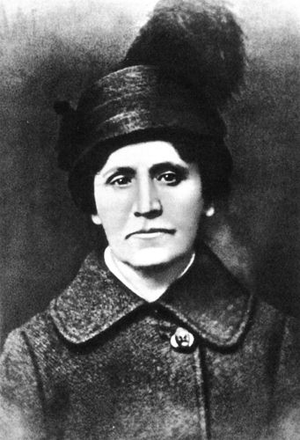
Яков Миронович Маршак
отец
Евгения Борисовна Маршак
мать

Slide 4
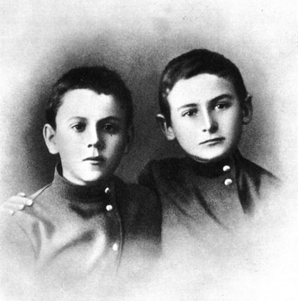
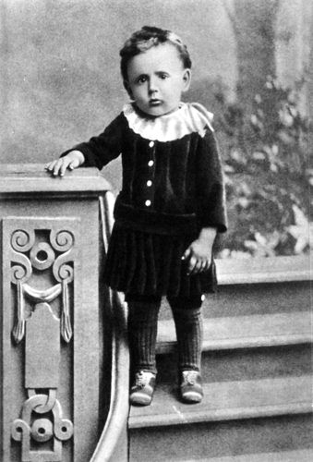
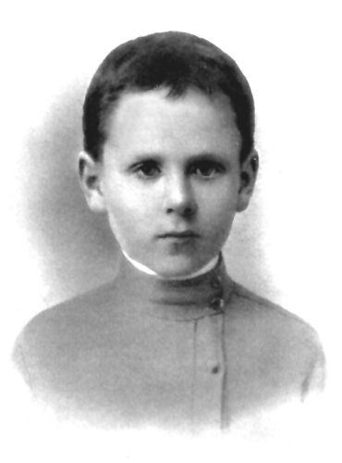
С.Я. Маршак (слева) - ученик Острогожской гимназии с товарищем
1900

Slide 5
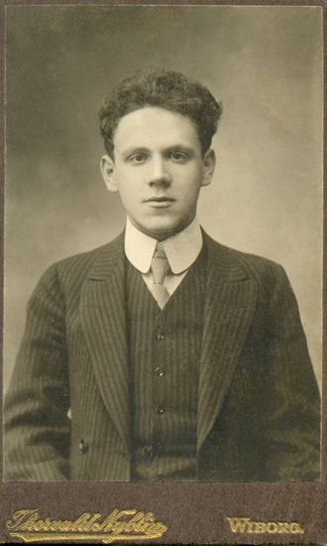
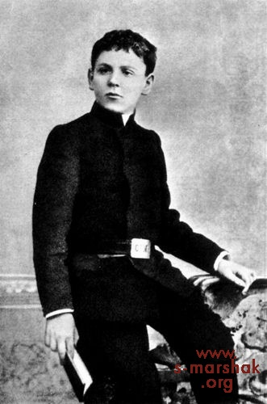
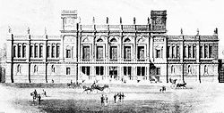
С.Я. Маршак - ученик 3-й
Петербургской гимназии

Slide 6




О братьях наших меньших.

Slide 7
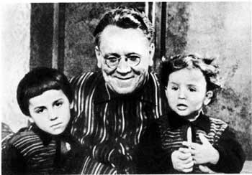
Добрый друг детей.

Slide 8



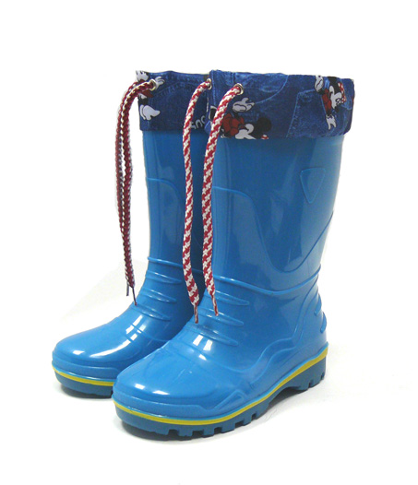
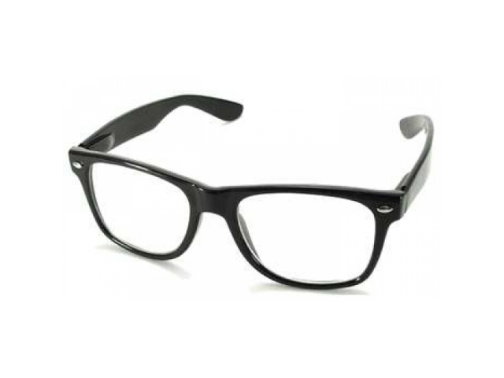


Тем, кто хочет много знать.

Slide 9





Хорошо и плохо.

Slide 10





Песенки и стихи разных народов в переводе С.Я.Маршака

Slide 11

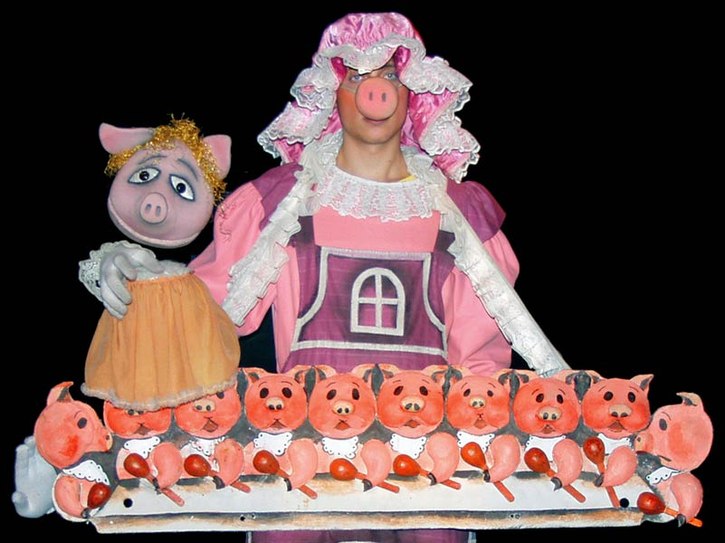
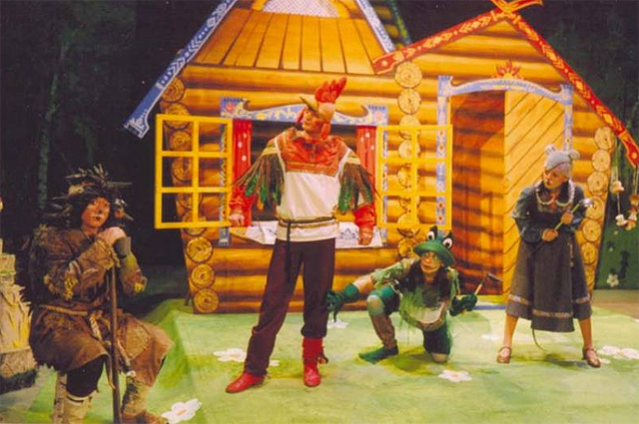

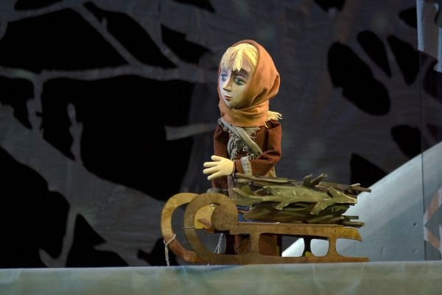

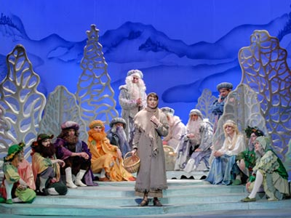
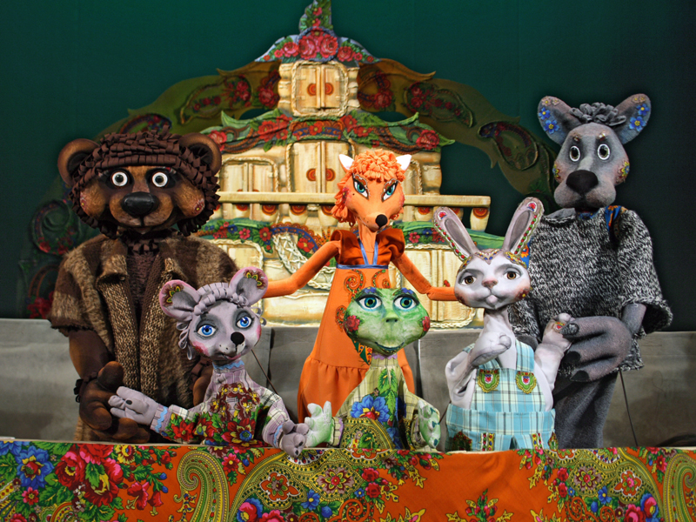
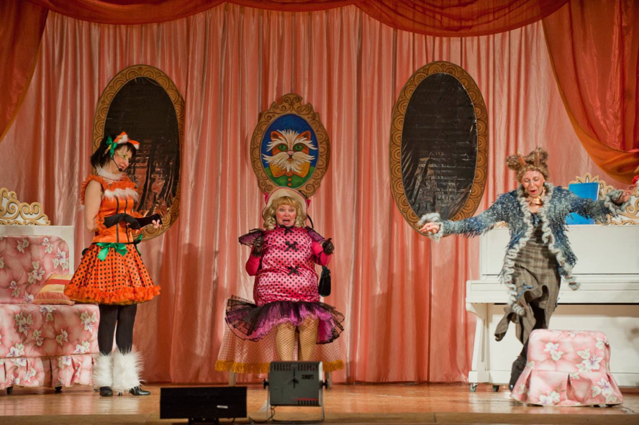
Сказки для чтения и представления.

Slide 12
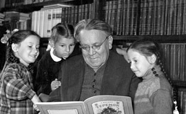





125 лет со дня рождения С.Я.Маршака

